Slide 1



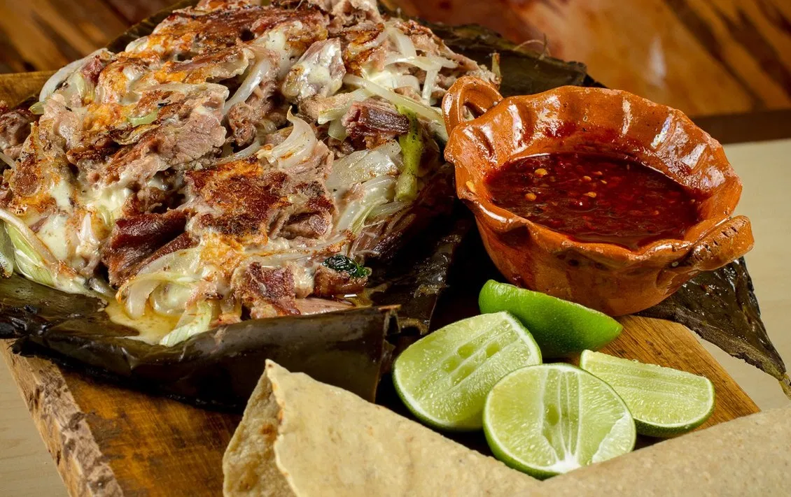
CENTRO DE INFORMACIÓN CULTURAL Y NATURAL
DEL VALLE DE MEZQUITAL
CLAVE: ICNU-PO1
CATEGORÍA: Cultural
SUBCATEGORÍA: Usos sociales
INMATERIAL CULTURAL
PÁG. 1
BARBACOA
Lugar: Centro de Progreso de Obregón
Ubicación: Progreso de obregón Hidalgo
Coordenadas: 20°14′53″ N, 99°11′23″ W
Descripción
Los habitantes de Progreso de obregón lo consideran su platillo tradicional. Hoy en día puede hablarse de una industria local derivada de la preparación de este alimento, el cual es apreciado tanto por nacionales como por extranjeros, y que es servido en restaurantes locales, así como en los estados vecinos.
La barbacoa es uno de los platillos más tradicionales de México y en Hidalgo es un ritual muy sagrado. Específicamente en Progreso de obregón. Su gastronomía es famosa por la barbacoa con aderezos de diversas hierbas de olor, que le da un sabor diferente a las demás; desde luego también por la elaboración de la pancita verde.
Si bien el método de cocción es básicamente precolombino, se utilizan ingredientes que llegaron con los europeos al continente americano. Esto aplica también para los ingredientes usados en su preparación. Hay que destacar que se utilizan métodos de cocción similares en muchas otras partes del mundo.

Slide 2
CENTRO DE INFORMACIÓN CULTURAL Y NATURAL
DEL VALLE DE MEZQUITAL
CLAVE: ICNU-PO1
CATEGORÍA: Cultural
SUBCATEGORÍA: Usos sociales
INMATERIAL CULTURAL
PÁG. 2
Un ritual que exige paciencia
Lo bueno toma su tiempo. Y preparar barbacoa es un ritual sagrado en Progreso de Obregón. ¿Pero en qué consiste?
1.Lo primero es elegir al cordero. Debe tener menos de un año y pesar de 30 a 40 kilos. Se le quita la piel y se deja orear a la intemperie durante unas 5 horas. Se corta en pedazos (espaldilla, espinazo, pierna, etc.)
2. Luego se hace un hoyo en la tierra. Debe medir un metro de profundidad y 60 centímetros de diámetro. Este hoyo servirá como horno, así que se le colocan piedras de tezontle para conservar bien el calor.
3.Se enciende leña en el horno y se deja consumir hasta que las brasas estén al rojo vivo. Esto es un proceso que dura aproximadamente 4 horas.
4.Las paredes del horno se recubren con pencas de maguey asadas. En las brasas se pone una olla con vegetales. Aunque en realidad las recetas varían de acuerdo a la familia que lo prepare, los ingredientes más comunes son: garbanzos, arroz, cebolla, chiles y especias. En esta olla caerán, además, todos los jugos de la carne que darán origen al famoso consomé de barbacoa.

Slide 3
CENTRO DE INFORMACIÓN CULTURAL Y NATURAL
DEL VALLE DE MEZQUITAL
CLAVE: ICNU-PO1
CATEGORÍA: Cultural
SUBCATEGORÍA: Usos sociales
INMATERIAL CULTURAL
PÁG. 3
En la barbacoa nada de desperdicia
5. Se coloca una rejilla encima de la olla. Después se envuelven las piezas de carne de borrego en las pencas. Nada debe desperdiciarse y toda la carne se aprovecha.
6. Los trozos de carne se cubren con más pencas de maguey y se tapa el horno con las mismas, un plástico y una capa de tierra. No debe quedar ningún hueco para que no se escape el calor ni el vapor.
7. Se deja cocer a fuego lento durante toda la noche (10 horas aproximadamente).
8. A la mañana siguiente, el ritual continúa. Las familias se reúnen a desayunar alrededor del horno. Un invitado es el encargado de destapar el hoyo y tomar el primer trozo de carne. Ésta debe quedar muy suavecita. Y por eso se saca con cuidado pues podría deshacerse.
9. Se retira toda la carne y se descubre la olla con el exquisito consomé de barbacoa en su interior. Listo para servirse con un poco de cilantro y cebolla.

